Slide 1
HORARIS 2018-2019
i calendari acadèmic de la FP
GESTIÓ ADMINISTRATIVA
ADMINISTRACIÓ I FINANCES
ELECTROMEDICINA CLÍNICA
INSTAL·LACIONS DE TELECOMUNICACIONS

Slide 2
CALENDARI ACADÈMIC
2018-2019

Slide 3
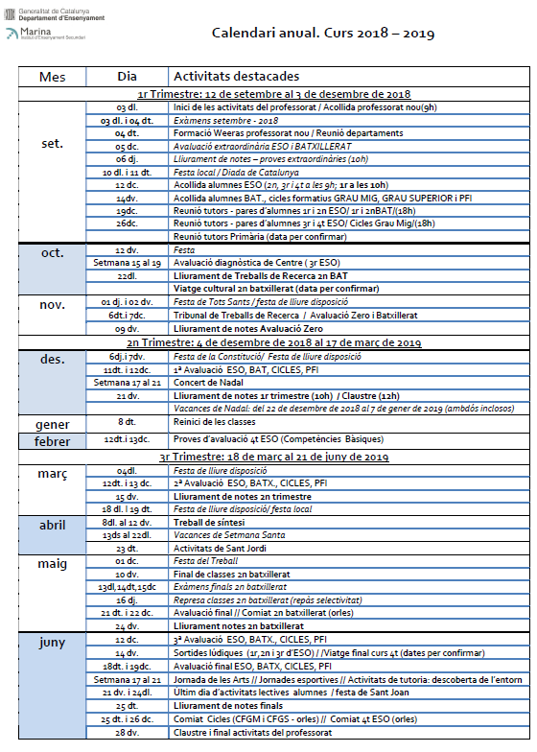

Slide 5
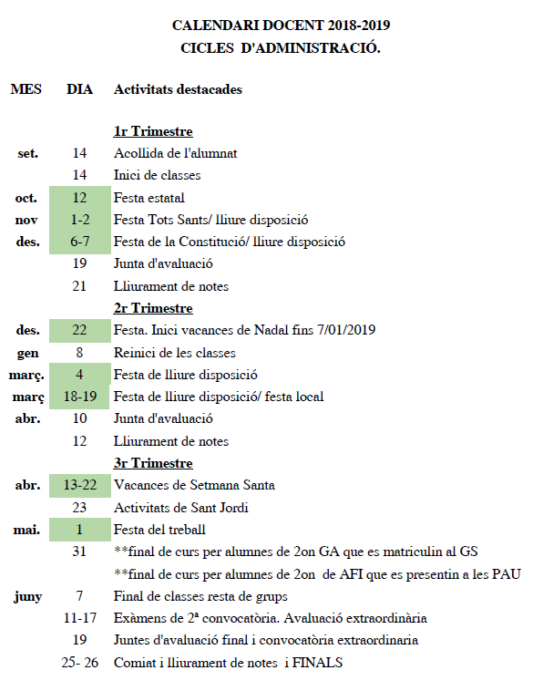

Slide 6
GESTIÓ ADMINISTRATIVA

Slide 7
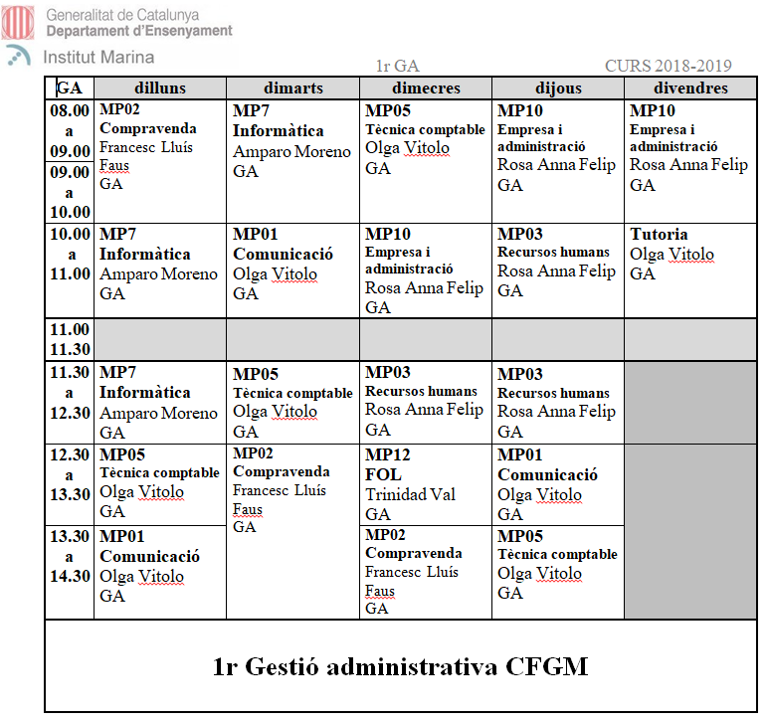

Slide 8
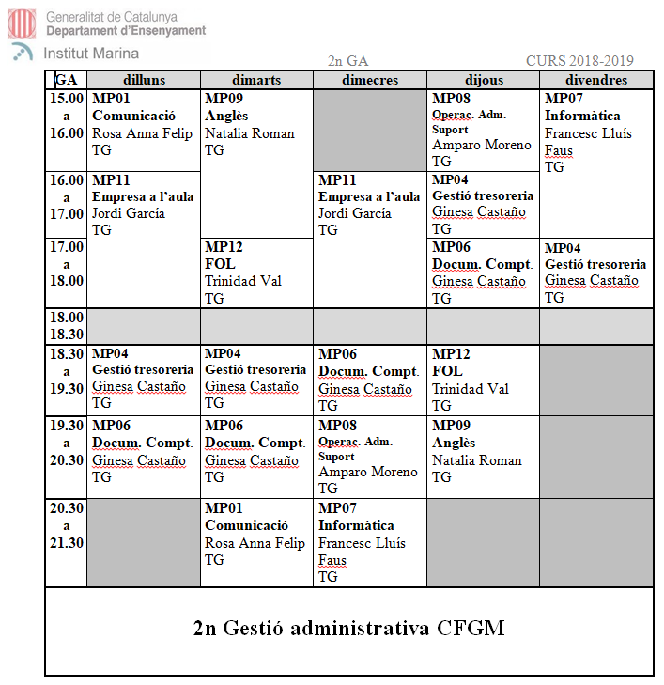

Slide 9
ADMINISTRACIÓ I FINANCES

Slide 10
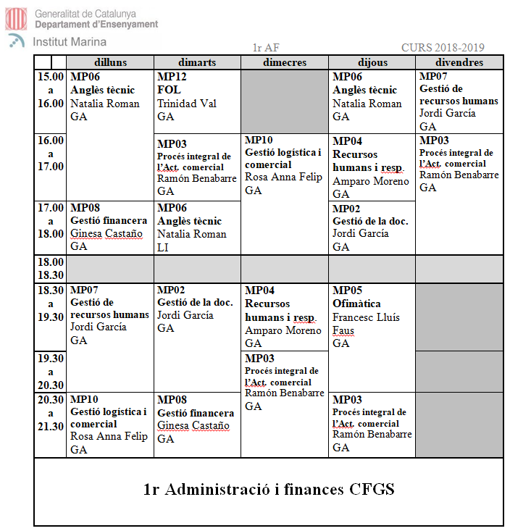

Slide 11
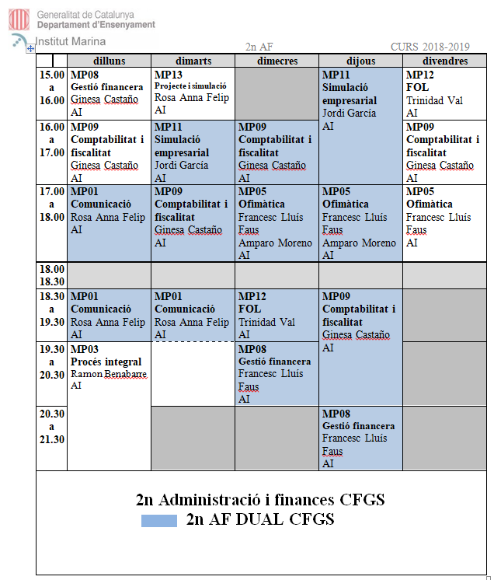

Slide 12
HORARIS 2018-2019
Departament d’Electrònica
2n CFS Electromedicina Clínica

Slide 13
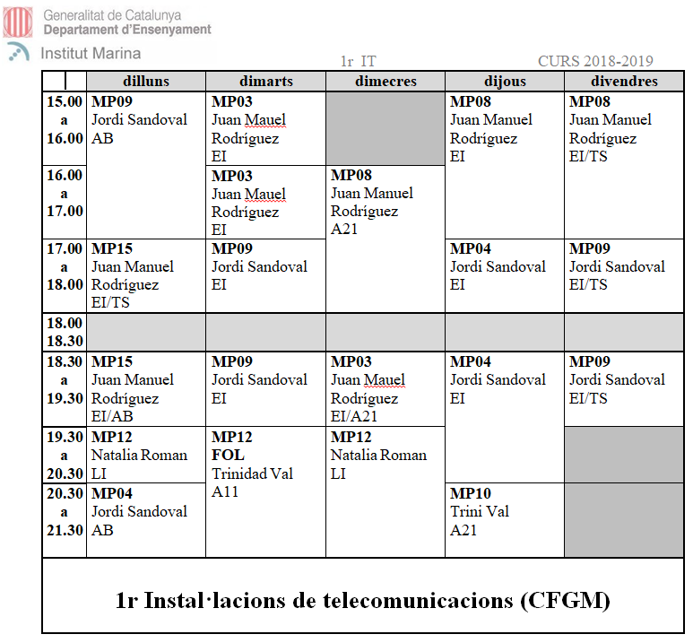

Slide 14
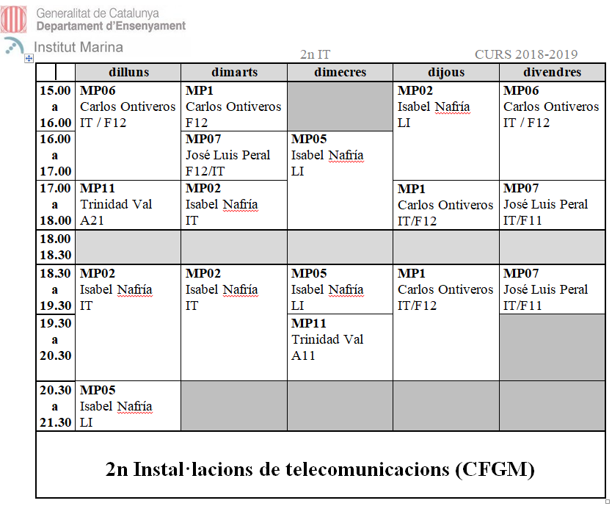

Slide 15
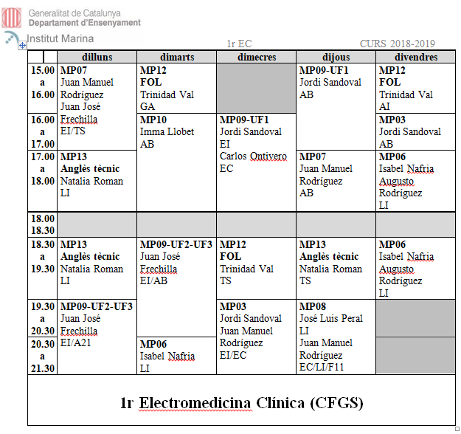

Slide 16
